Slide 1
Marketing Và Advertising Trong E-Commerce

Slide 2
Những Vấn Đề Thảo Luận
Lưu trữ dữ liệu lớn.
Xử lý thống kê phục vụ quảng cáo.
Recommendation system.

Slide 3
Phân Công Công Việc
Phạm Huy Tùng
Lưu trữ dữ liệu lớn.
Xử lý thống kê phục vụ quảng cáo.
Lê Tuấn Anh
Recommendation system.

Slide 4
Big Data Là Gì ?
Tập dữ liệu lớn có dung lượng khổng lồ.
Các công cụ xử lý dữ liệu truyền thống không thể đảm đương được.

Slide 5
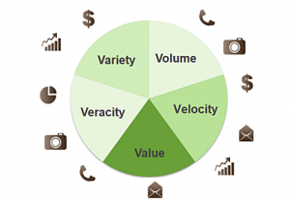
Tính Chất Của Big Data
Variety (Đa dạng kiểu dữ liệu)
Volume (Tổng dung lượng lưu trữ)
Velocity (Khả năng xử lý tốc độ cao)
Value (Mức độ giá trị của thông tin)
Variability (Độ chính xác)

Slide 6

Ví Dụ Big Data
Dữ liệu sinh ra bởi mạng xã hội (Facebook, Twitter, Google Plus,..)
Dữ liệu giao dịch chứng khoán.
Dữ liệu giao thông.

Slide 7
Tình Hình Big Data Hiện Nay
Theo tài liệu của Intel vào tháng 09/2013:
Thế giới đang tạo ra 1 Petabyte dữ liệu trong mỗi 11 giây tương đương với một đoạn video HD dài 13 năm.

Slide 8
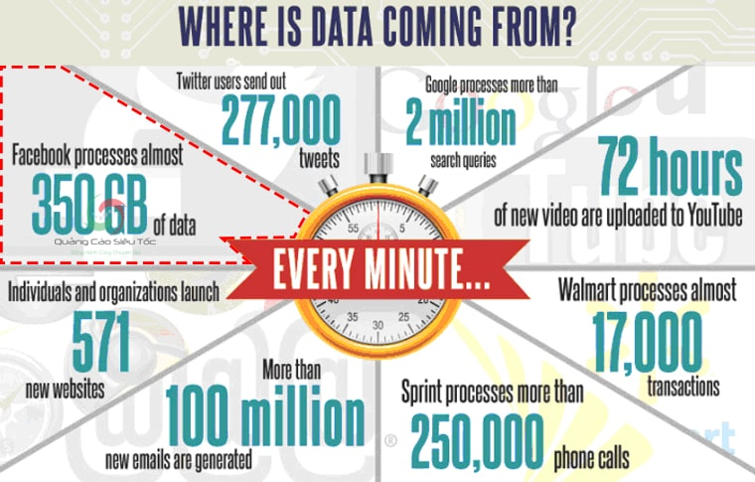
Tình Hình Big Data Hiện Nay

Slide 9
Lợi Ích Của Big Data
Cắt giảm chi phí.
Tiết kiệm thời gian và giúp tối ưu hóa sản phẩm.
Hỗ trợ con người đưa ra những quyết định đúng hơn và hợp lý hơn.
Theo Oracle, việc phân tích Big Data và những dữ liệu dung lượng lớn đã giúp các tổ chức kiếm được 10,66$ cho mỗi 1$ chi phí phân tích.

Slide 10
Lợi Ích Của Big Data
Đối với các doanh nghiệp TMĐT, thu thập và nghiên cứu thông tin về sở thích, thói quen của khách hàng sẽ giúp:
Bán được nhiều hàng hơn nhờ việc đưa ra các chiến lược kinh doanh hiệu quả.
Tăng trải nghiệm mua sắm của người dùng.

Slide 11

Giải Pháp Big Data - Hadoop
Hadoop giúp lưu trữ và xử lý Big Data.
Hadoop hiện thực mô hình MapReduce, ứng dụng sẽ được chia nhỏ ra thành nhiều phân đoạn khác nhau được chạy song song trên nhiều node khác nhau

Slide 12
Vấn Đề Mà Hadoop Giải Quyết
Làm việc với khối lượng dữ liệu khổng lồ (Petabyte).
Xử lý trong môi trường phân tán, dữ liệu lưu trữ ở nhiều phần cứng khác nhau, yêu cầu xử lý đồng bộ trong thời gian thực.
Xử lý các lỗi xuất hiện thường xuyên (Mất dữ liệu, hệ thống bị sập,…).
Băng thông giữa các phần cứng vật lý chứa dữ liệu phân tán có giới hạn.

Slide 13

Hướng Giải Quyết Của Hadoop
Quản lý file phân tán: Hadoop Distributed File System (HDFS) sẽ chia nhỏ dữ liệu ra thành nhiều phần. Dữ liệu được quản lý một cách có hệ thống.

Slide 14
Hướng Giải Quyết Của Hadoop
Trong HDFS, mỗi file sẽ được chia ra làm một hay nhiều block và mỗi block này sẽ có một block ID để nhận diện.
Mỗi block của file sẽ được lưu trữ thành ra nhiều bản sao (replica) khác nhau vì mục đích an toàn dữ liệu.

Slide 15
Hướng Giải Quyết Của Hadoop
HDFS có một kiến trúc master/slave, trên một cluster chạy HDFS, có hai loại node là Namenode và Datanode
NameNode (chỉ có 1 node duy nhất): là máy chủ trung tâm quản lí thông tin về hệ thống file và điều hướng truy xuất dữ liệu cho client.
DataNode: là các khối lưu trữ dữ liệu trong HDFS.

Slide 16
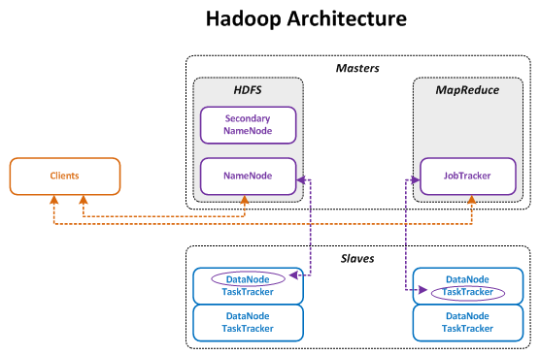
Các Thành Phần Của Hadoop
Hadoop gồm 5 components khi chạy:
NameNode
DataNode
Secondary NameNode
JobTracker
TaskTracker

Slide 17
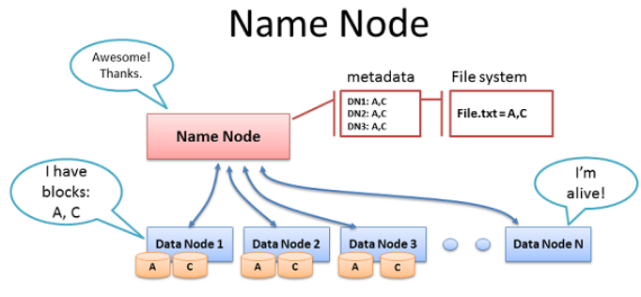
Các Thành Phần Của Hadoop
NameNode
NameNode duy trì hệ thống metadata của HDFS
Nó theo dõi tất cả các tệp được chia thành các khối mà DataNodes lưu trữ các khối này.

Slide 18
Các Thành Phần Của Hadoop
NameNode
Các Metadata mà Namenode lưu trữ gồm có:
File System namespace thể hiện tất các các file, thư mục có trên hệ thống file và quan hệ giữa chúng.
Thông tin để ánh xạ từ tên file ra thành danh sách các block, Với mỗi file, ta có một danh sách có thứ tự các block của file đó, mỗi Block đại diện bởi Block ID.
Nơi lưu trữ các block, với mỗi block ta có một danh sách các DataNode lưu trữ các bản sao của block đó.

Slide 19
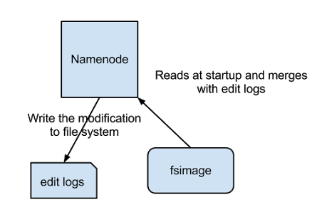
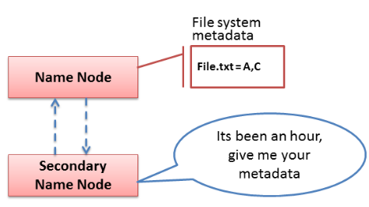
Các Thành Phần Của Hadoop
NameNode
Tất cả các nhật ký giao dịch được lưu trữ trong một tệp có tên edit logs.
Toàn bộ không gian tên hệ thống tệp, bao gồm ánh xạ các khối tới tệp và thuộc tính hệ thống tệp, được lưu trữ trong một tệp có tên fsimage.

Slide 20

Các Thành Phần Của Hadoop
DataNode
Mỗi máy slave trong cluster sẽ có một DataNode để thực hiện các tác vụ trong hệ thống HDFS - đọc và ghi các khối HDFS tới các file thực tế trên hệ thống (local filesytem).
Khi muốn đọc hay ghi một file HDFS, file đó được chia nhỏ thành các block và NameNode sẽ nói cho các client nơi các block nằm trong DataNode đó.

Slide 21
Các Thành Phần Của Hadoop
DataNode
Client giao tiếp trực tiếp với các DataNode để xử lý các Local File tương ứng với các block.
Một DataNode có thể giao tiếp với các DataNode khác để nhân bản các khối dữ liệu để dự phòng.
Sau khi khởi tạo, mỗi DataNode thông báo với NameNode của các block hiện đang lưu trữ.
Sau khi Mapping hoàn thành, các DataNode tiếp tục thăm dò ý kiến NameNode để cung cấp thông tin về thay đổi cũng như nhận được hướng dẫn để tạo, di chuyển hoặc xóa các blocks từ Local File.

Slide 22
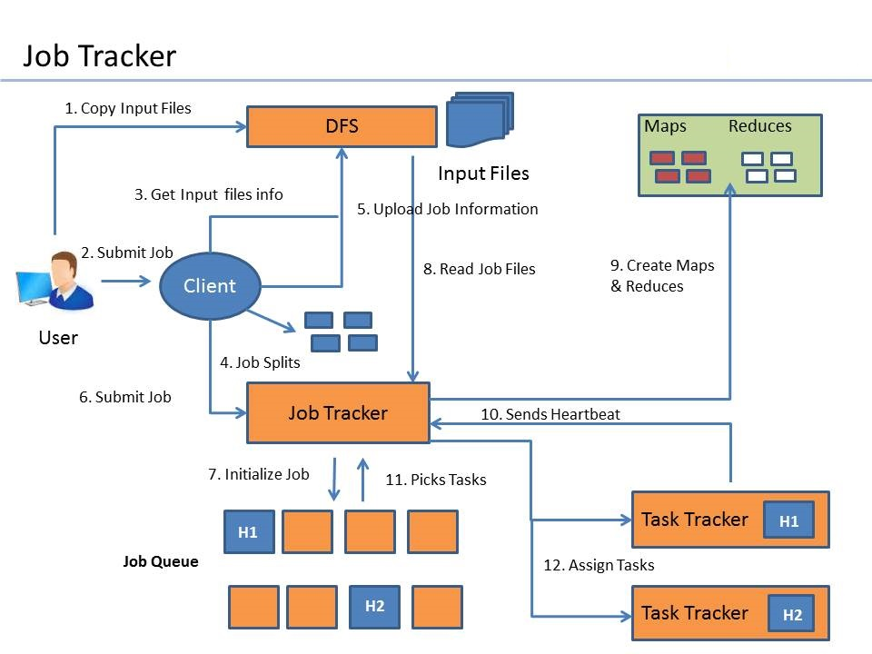
Các Thành Phần Của Hadoop
Job Tracker
Trình nền JobTracker giúp ứng dụng của bạn và Hadoop giao tiếp với nhau.
Một khi gửi dữ liệu tới các cụm (cluster), JobTracker sẽ quyết định kế hoạch thực hiện bằng cách:
Xác định những tập tin nào sẽ xử lý.
Giao Tasks cho các node và theo dõi tất cả các nhiệm vụ khi chúng đang chạy.

Slide 23

Các Thành Phần Của Hadoop
JobTracker
Nếu một Task thất bại (fail), JobTracker sẽ tự động chạy lại Task đó, có thể trên một node khác, cho đến một giới hạn nào đó được định sẵn của việc thử lại này.

Slide 24
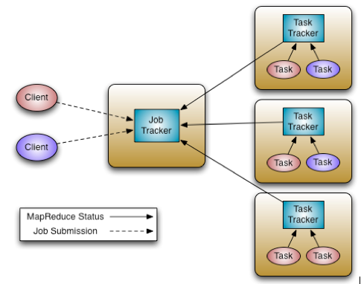
Các Thành Phần Của Hadoop
TaskTraker
Mỗi TaskTracker chịu trách nhiệm thực hiện các task riêng mà các JobTracker giao cho.
Nhiệm vụ của các TaskTracker là liên tục liên lạc với JobTracker.
Nếu JobTracker không nhận được thông tin từ một TaskTracker trong vòng một lượng thời gian đã quy định,
JobTracker sẽ cho rằng TaskTracker đã bị treo (crashed) và sẽ gửi lại nhiệm vụ tương ứng cho các node khác trong cluster.

Slide 25
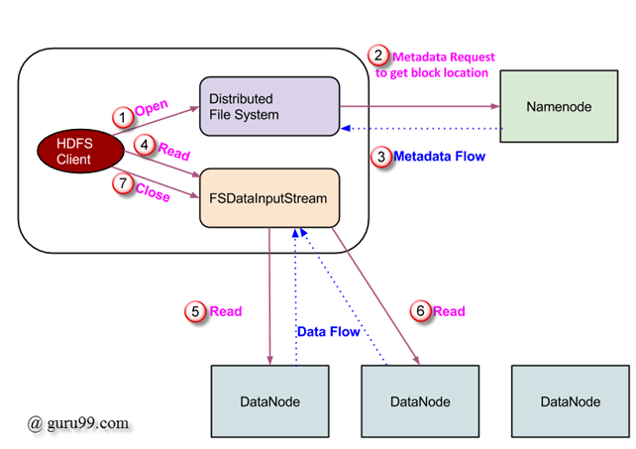
Quá Trình Đọc File
Client khởi tạo yêu cầu đọc bằng cách gọi phương thức 'open ()'.
Đối tượng này kết nối với nút tên bằng RPC và nhận thông tin metadata như vị trí của các block của tệp.
Đáp lại yêu cầu metadata này, các địa chỉ của DataNodes có bản sao của block đó được trả lại.

Slide 26
Quá Trình Đọc File
Khi địa chỉ của DataNodes được nhận, một đối tượng thuộc loại FSDataInputStream được trả về máy khách. Đảm nhiệm các tương tác với DataNode và NameNode.
Client gọi phương thức 'read ()' thiết lập kết nối với DataNode đầu tiên với block đầu tiên của tệp.

Slide 27
Quá Trình Đọc File
Dữ liệu được đọc dưới dạng các luồng trong đó Client gọi phương thức 'read ()' liên tục cho đến block cuối cùng.
Khi đến block cuối , đóng kết nối và chuyển sang xác định DataNode tiếp theo cho block tiếp theo
Khi Client đã thực hiện xong việc đọc, nó gọi một phương thức close () .

Slide 28
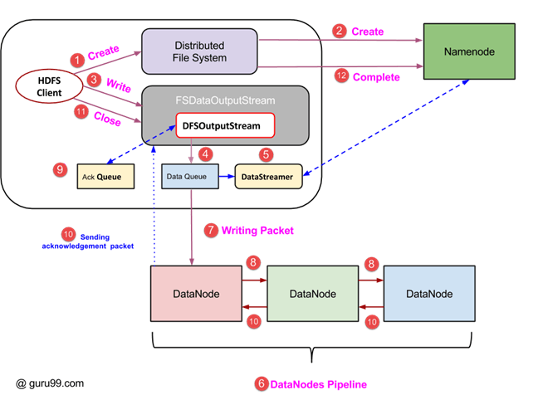
Quá Trình Ghi File
Client khởi tạo thao tác ghi bằng cách gọi phương thức 'create ()' của đối tượng DistributFileSystem tạo tệp mới

Slide 29
Quá Trình Ghi File
Đối tượng DistributFileSystem kết nối với NameNode bằng lệnh gọi RPC và bắt đầu tạo tệp mới.
Tệp này được tạo ra nhưng chưa có liên kết bất kỳ block nào.
NameNode có trách nhiệm xác minh rằng tệp (đang được tạo) chưa tồn tại và khách hàng có quyền chính xác để tạo tệp mới.

Slide 30
Quá Trình Ghi File
Khi một bản ghi mới trong NameNode được tạo, một đối tượng thuộc loại FSDataOutputStream được trả về Client.
Client sử dụng nó để ghi dữ liệu vào HDFS.

Slide 31
Quá Trình Ghi File
FSDataOutputStream chứa đối tượng DFSOutputStream giao tiếp với DataNodes và NameNode.
Trong khi Client tiếp tục ghi dữ liệu, DFSOutputStream tiếp tục tạo các gói với dữ liệu này. Các gói này được liệt kê vào một hàng đợi được gọi là DataQueue .

Slide 32
Quá Trình Ghi File
DataStreamer xửlý DataQueue này.
DataStreamer cũng yêu cầu NameNode phân bổ các block mới đồng thời đó chọn DataNodes mong muốn được sử dụng để sao chép.
Bây giờ, quá trình sao chép bắt đầu bằng cách tạo Pipeline sử dụng DataNodes.

Slide 33
Quá Trình Ghi File
DataStreamer đổ các gói vào DataNode đầu tiên trong Pipeline.
Mỗi DataNode trong một Pipeline lưu trữ gói đã được nhận và chuyển tiếp tới DataNode thứ hai trong một Pipeline.
Một hàng đợi khác, 'Ack Queue' được DFSOutputStream duy trì để lưu trữ các gói đang chờ xác nhận từ DataNodes.

Slide 34
Quá Trình Ghi File
Khi xác nhận cho một gói trong hàng đợi được nhận từ tất cả các DataNodes trong đường ống, nó sẽ bị xóa khỏi Ack Queue.
Khi DataNode bị lỗi, các gói từ hàng đợi này được sử dụng để khởi tạo lại hoạt động.

Slide 35
Quá Trình Ghi File
Sau khi Client thực hiện xong dữ liệu ghi, nó gọi một phương thức close () sau đó chờ xác nhận.
Sau khi nhận được xác nhận cuối cùng, NameNode được thông báo rằng hoạt động ghi tệp đã hoàn tất.

Slide 36
Các điểm thuận lợi khi dùng Hadoop
Robus and Scalable – Có thể thêm node mới và thay đổi chúng khi cần.
Affordable and Cost Effective – Không cần phần cứng đặc biệt để chạy Hadoop.
Adaptive and Flexible – Hadoop được xây dựng với tiêu chí xử lý dữ liệu có cấu trúc và không cấu trúc.
Highly Available and Fault Tolerant – Khi 1 node lỗi, nền tảng Hadoop tự động chuyển sang node khác.
Một điểm cộng khác cho Hadoop nó là mã nguồn mở, có thể tương thích với tất cả platforms

Slide 37
Người Dùng Hadoop Nổi Bật
Yahoo!:
19/02/2008 Có 10000 node cho 1 Hadoop Cluster được sử dụng trong hệ thống tìm kiếm Yahoo Webmap.
Facebook:
2010 Facebook sở hữu những Hadoop Cluster lớn nhất thế giới với 21 PB lưu trữ.
13/06/2012 dữ liệu đã tăng lên đến 100PB.

Slide 38
Xử Lý Dữ Liệu Để Phục Vụ Quảng Cáo Như Thế Nào ?

Slide 39


Người Dùng Hadoop Nổi Bật
Trong quá khứ, quảng cáo và Marketing không linh động, không có tính chọn lọc.
Sự chủ động vẫn chưa được đặt vào tay người mua hàng.

Slide 40

Người Dùng Hadoop Nổi Bật
Bằng cách sử dụng Hadoop để khai thác khối dữ liệu này sẽ giúp cho các chiến dịch tiếp thị và quảng cáo chính xác và hiệu quả hơn.

Slide 41
Người Dùng Hadoop Nổi Bật
Lead Scoring:
Dùng để dự đoán giúp cải thiện hiệu quả tiếp thị.
Với sự phát triển của thời đại kỹ thuật số, người tiêu dùng đang cung cấp khối lượng dữ liệu cá nhân khổng lồ dẫn đến việc dự đoán ngày càng chính xác.

Slide 42
Người Dùng Hadoop Nổi Bật
Việc dự đoán này dựa trên 3 kiểu dữ liệu chính:
Explicit (Rõ ràng): Dữ liệu về cá nhân người tiêu dùng. VD: Công việc, nơi làm việc, nơi ở, lĩnh vực làm việc,…
Implicit (Tiềm ẩn): Dữ liệu về các hoạt động của người tiêu dùng. VD: Hoạt động trên các Website, các nội dung mà họ quan tâm, tần suất mở email,…
Social (Mạng xã hội): Dữ liệu về người tiêu dùng trong quá trình tham gia các mạng xã hội.

Slide 43
Người Dùng Hadoop Nổi Bật
Từ nguồn dữ liệu khổng lồ này, hệ thống sử dụng Big Data có nhiệm vụ:
Sàng lọc, phân tích, chọn lựa các dữ liệu về hoạt động, thói quen của người dùng.
Chuyển các dữ liệu đã được phân tích này thành các thông tin hiểu biết về người tiêu dùng.
Giúp các doanh nghiệp nắm bắt chính xác nhất xu hướng của người tiêu dùng.
Cung cấp thông tin về xu thế phát triển và vận động của lĩnh vực đang kinh doanh cũng như của cả nền kinh tế.

Slide 44
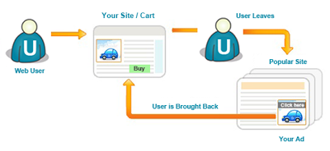
Ứng Dụng Big Data Vào Quảng Cáo Trực Tuyến
Giúp các doanh nghiệp đưa ra hình thức, chiến lược quảng cáo phù hợp với từng nhóm khách hàng cụ thể hay Targeted Advertising
Thay vì quảng cáo xuất hiện tràn lan gây khó chịu thì Targeted Advertising sẽ chỉ hiển thị quảng cáo tới một nhóm đối tượng có nhu cầu.
Nâng cao hiệu quả quảng cáo, tiết kiệm chi phí cho các doanh nghiệp.

Slide 45


Ứng Dụng Big Data Vào Quảng Cáo Trực Tuyến
Trên thế giới có những đơn vị khai thác và sử dụng nguồn dữ liệu khổng lồ này hiệu quả như : Google, Facebook, Amazon,…
Google xây dựng chiến lược Big Data của mình dựa trên thói quen sử dụng dịch vụ của khách hàng trên Google Search,YouTube…
Facebook xây dựng chiến lược Big Data dựa trên việc quản lí các kết nối bạn bè của người dùng trên mạng xã hội.

Slide 46
Kafka

Slide 47

Kafka
Kafka là hệ thống message pub/sub phân tán.
Message của Kafka được lưu trên đĩa cứng, đồng thời được replicate trong cluster giúp phòng tránh mất dữ liệu.
Xây dựng các pipeline stream dữ liệu theo thời gian thực để nhận dữ liệu giữa các hệ thống hoặc ứng dụng một cách đáng tin cậy.
Kafka có thể hiểu là một hệ thống logging, nhằm lưu lại các trạng thái của hệ thống, nhằm phòng tránh mất thông tin.
Stream Data: Dòng dữ liệu, hãy tưởng tượng dữ liệu là nước trong 1 con suối.
Data Pipeline: Dùng để thiết lập kênh liên lạc giữa 2 hệ thống hoặc dịch vụ.

Slide 48
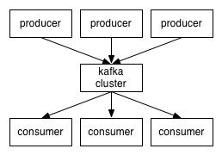
Kafka
Kafka lưu, phân loại message theo topics.
Kafka sử dụng producers để publish message vào các topics ở trên.
Kafka sử dụng consumers để subscribe vào topics, sau đó xử lý các message lấy được theo một logic nào đó.
Kafka thường được chạy dưới dạng cluster, khi đó mỗi server trong đó sẽ được gọi là broker.

Slide 49
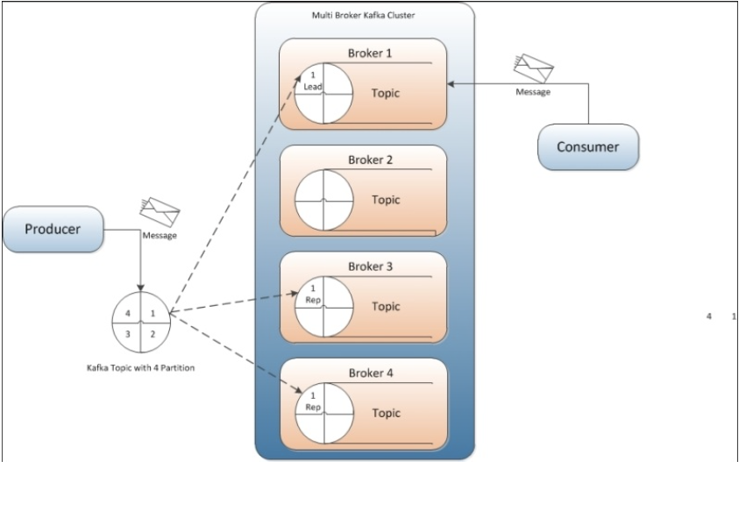
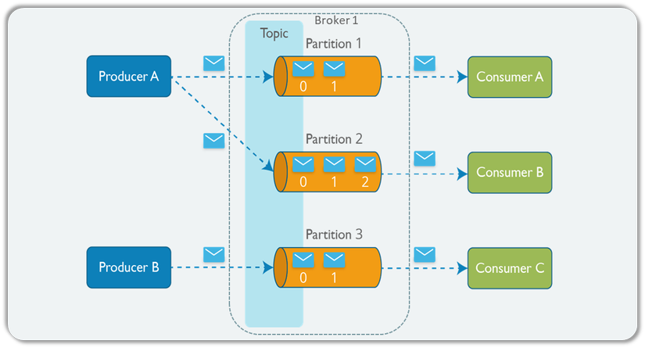
Kafka
Producer: Là ứng dụng truyền thông điệp đến cho Kafka Server (Broker, node) thông qua các topic.
Khi Procuder truyền thông điệp đến Broker thì Broker sẽ đưa thông điệp đó vào cuối hàng đợi của một partition. Procuder có thể chọn gửi cho partition mong muốn.

Slide 50
Kafka
Messages: Developer có thể sử dụng chúng để lưu bất kì object với bất kì format nào - thông thường là String, JSON và Avro.
Kafka cluster sẽ lưu lại mọi message đã được published, cho dù message đó đã được/chưa được sử dụng (consume). Thời gian lưu message có thể tuỳ chỉnh được thông qua log retention.

Slide 51
Kafka
Topic: Một topic là một category nơi mà record được publish.
Topic có thể hiểu là một ngôn ngữ chung giữa producer (người nói) và consumer (người nghe, sử dụng).

Slide 52
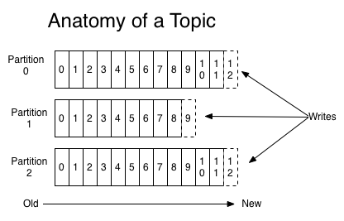
Kafka
Partitions: Là nơi lưu dữ liệu của topic. Mỗi topic có thể có một hay nhiều partition để có thể xử lý một lượng dữ liệu tùy ý.
Partition offset: Mỗi thông điệp được lưu trên partition sẽ được gán một giá trị theo thứ tự tăng dần gọi là offset. Có thể hiểu như đây là chỉ số của một mảng.

Slide 53
Kafka
Replicas of partition: Là một bản backup của partition, chỉ được dùng để lưu trữ tránh mất dữ liệu, không được dùng để đọc ghi.
Mỗi partition là một chuỗi log, có thứ tự và không thể thay đổi (immutable).
Mỗi message trong partition sẽ có id tăng dần, gọi là offset.

Slide 54
Kafka
Consumer: Là ứng dụng đọc dữ liệu từ Broker thông qua các topic. Consumer có thể đọc dữ liệu từ 1 hoặc nhiều topic. Consumer có thể chọn đọc dữ liệu theo thứ tự mà nó muốn.
Consumer sẽ điều khiển những gì mình muốn đọc thông qua offset của message, hay thậm chí là thứ tự đọc. Consumer có thể reset lại vị trí của offset để re-process lại một vài message nào đó.

Slide 55
Kafka
Một Consumer có thể đọc nhiều partition. Nhưng một partition chỉ được bởi một Consumer duy nhất thuộc một group.
Mỗi partition là một chuỗi log, có thứ tự và không thể thay đổi (immutable).
Mỗi message trong partition sẽ có id tăng dần, gọi là offset.

Slide 56
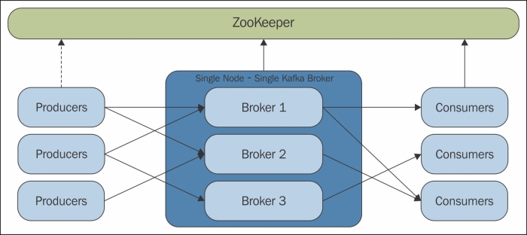
Kafka
Broker: Là một Kafka Server. Nếu ta chạy đồng thời nhiều Kafka Server thì ta sẽ gọi đó là Cluster.
Mỗi Broker (Kafka Server) chịu trách nhiệm điều tiết thông điệp input output.
Partition sẽ nằm bên trong Broker. Một Broker có thể có 0 hoặc 1 hoặc nhiều partition đặt bên trong nó.

Slide 57
Kafka
Leader: Mỗi partition sẽ có một Broker chịu trách nhiệm chính trong việc đọc và ghi dữ liệu vào partition đó. Broker đó sẽ được gọi là Leader.
Follower: Đây là một con replicas of partition. Khi có một Broker làm Leader thì các Broker còn lại trong Cluster sẽ là replicas of partition, nó sẽ làm Follower cho partition đó.
Nó sẽ theo dõi Leader, nếu Leader bị die thì Zookeeper sẽ chịu trách nhiệm bầu ra 1 trong số các Follower lên làm Leader thay thế. Follower hoạt động giống như một Consumer, nhiệm vụ của nó là lấy dữ liệu từ Leader về lưu cho riêng nó.

Slide 58
Kafka
Zookeeper: Được sử dụng để quản lý và điều phối các Kafka Broker.
Thông báo cho procuder và consumer biết thông tin của một broker mới thêm vào hoặc thông tin của một Kafka broker lỗi trong hệ thống Kafka.
Sau mỗi thông báo của Zookeeper về việc broker thêm vào hay broker bị lỗi thì procuder và consumer sẽ quyết định và bắt đầu phối hợp với một broker khác.

Slide 59
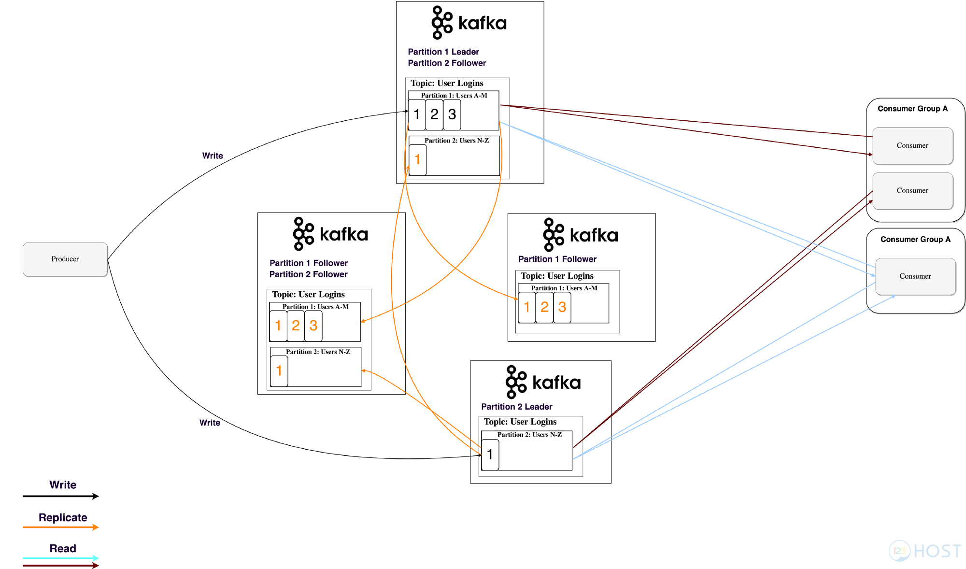
Kafka

Slide 60
Kafka
Khi Procuder gửi message đến Kafka.
Procuder sẽ gửi đến Kafka Server đang là Leader của partition thuộc topic của message đó.
Những Kafka Server là Follower sẽ làm nhiệm vụ như một Consumer đi lấy message về lưu lại bản sao partition ở trên nó.
Consumer cũng sẽ lấy message để sử dụng.
Kích thước của một topic có thể khá lớn nên chúng sẽ được chia ra thành các partition để dễ dàng xử lý và mở rộng hơn.
(Ví dụ: giả sử bạn đang lưu trữ các yêu cầu đăng nhập của người dùng, bạn có thể chia chúng theo ký tự đầu tiên của tên người dùng của người dùng như ở hình trên).

Slide 61
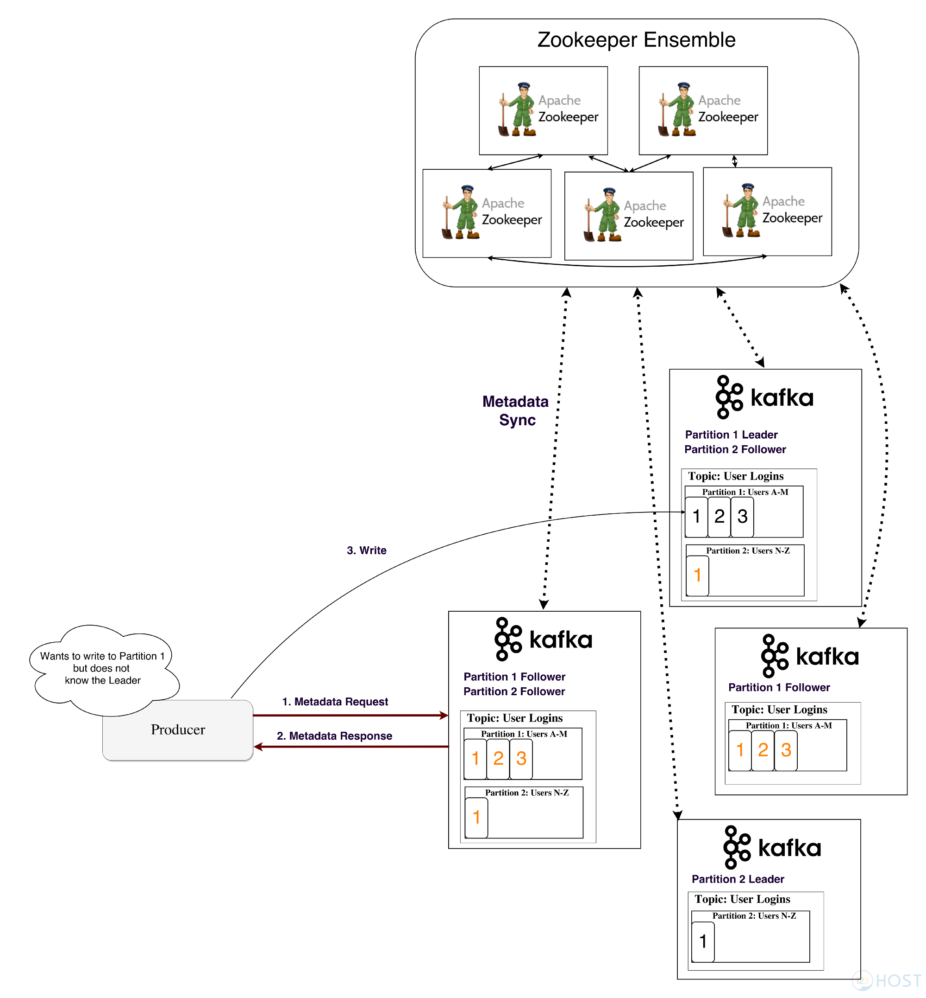
Kafka
Làm thế nào để Producer biết ai là Leader để gửi message đến?

Slide 62
Kafka
Nhờ có Zookeeper mà vẫn đề trên đã được giải quyết.
Procuder sẽ gửi một truy vấn đến một Kafka Server bất kì mà nó biết để hỏi xem ai là Leader.
Trên Kafka Server bất kì kia trước đó đã giao tiếp với Zookeeper nên nó biết ai là Leader.
Kafka Server bất kì này mới trả lời lại cho Procuder kết quả và Procuder sẽ gửi message đến đúng Leader.

Slide 63
Kafka
Kafka đảm bảo:
Message được gửi bởi producer đến một topic partition nào đó sẽ được đảm bảo thứ tự , thông qua offset.
Consumer instance sẽ nhìn thấy message theo đúng thứ tự trong log.
Use case:
Tracking hành động người dùng : các thông số như page view, search action của user sẽ được publish vào một topic và sẽ được xử lý sau.
Log Aggregration: log sẽ được gửi từ nhiều server về một nơi thống nhất, sau đó có thể được làm sạch và xử lý theo một logic nào đó.

Slide 64

Third, Apache Flume

Slide 65
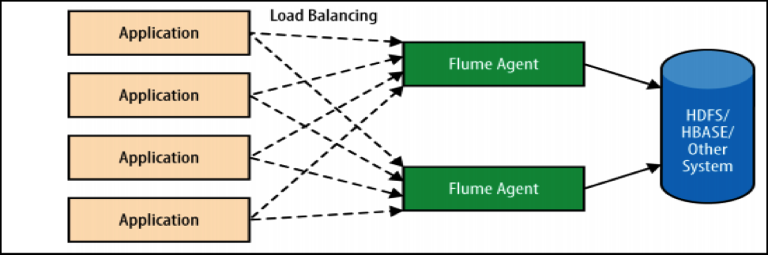
Third, Apache Flume
Flume là một hệ thống được phân bổ để thu thập dữ liệu logs từ nhiều nguồn, tổng hợp và chuyển một phần lớn trong số đó tới khu lưu trữ dữ liệu tập trung như Hadoop Distributed File System (HDFS) hoặc Hbase.

Slide 66
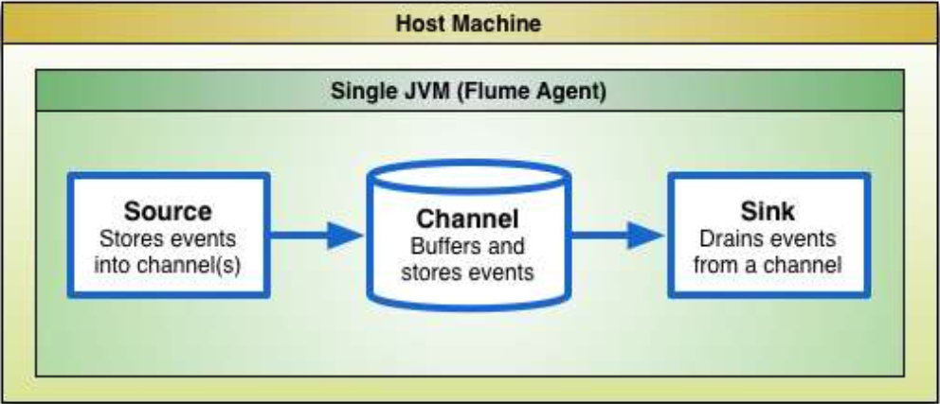
Third, Apache Flume
Mô hình cấu tạo của 1 Flume Agent:
Source: đóng vai trò nhận, phân tích và tổng hợp các event rồi chuyển chúng vào lưu trong các channel(s).
Channel(s): đóng vai trò như trạm vận chuyển các event được source lấy được và chuyển tới Sink(s) để lưu trữ.
Sink(s) là nơi lưu trữ, nhận các event từ Source thông qua sự vận chuyển của Channel(s).

Slide 67
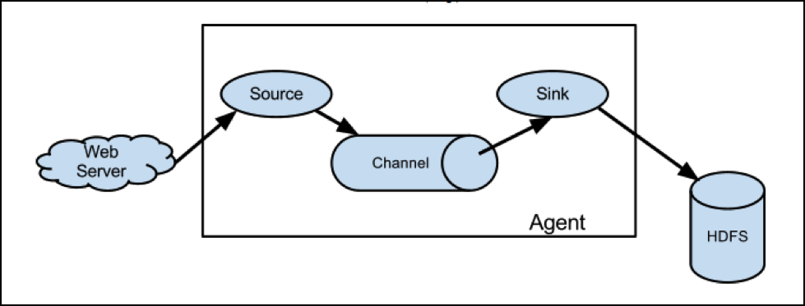
Third, Apache Flume:
Mô hình dữ liệu luồng:
Một sự biến Flume có 3 thành phần chính: source, channel và sink.
Source: xử lý các sự kiện được một nguồn bên ngoài.
Channel: để lưu trữ sự kiện của source.
Sink: trích xuất sự kiện từ một channel và đưa nó vào một kho chứa ngoại biên như HDFS.

Slide 68
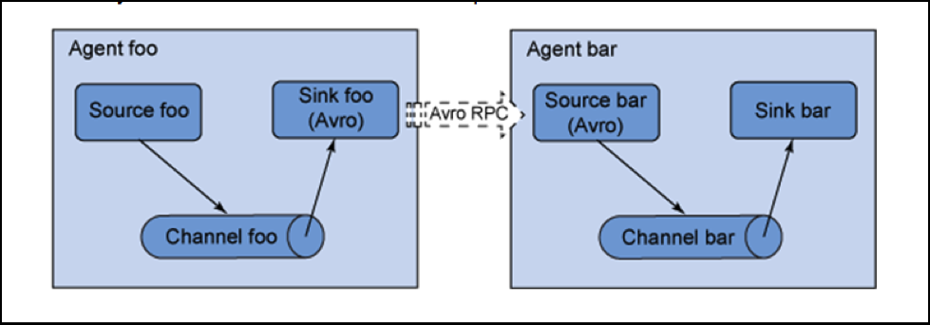
Third, Apache Flume:
Mô hình đa luồng multi-hop:
Flume cho phép người dùng xây dựng luồng multi-hop nơi các sự kiện di chuyển qua hàng loạt tác nhân trước khi tới đích cuối.
Trong trường hợp của luồng multi-hop, bộ phận sink và source của hop trước đó đều chạy quy trình quản trị để đảm bảo dữ liệu được lưu trữ an toàn trong channel của hop tiếp theo.

Slide 69
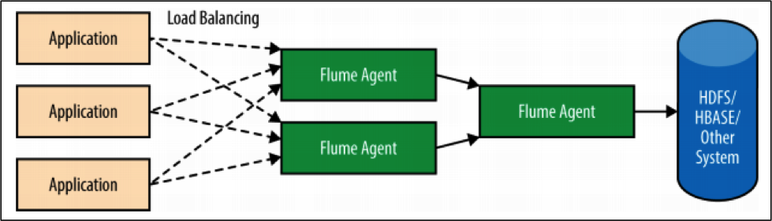
Third, Apache Flume:
Cấu trúc hình học này cho phép Flume kiểm soát mức độ lưu trữ trong hệ thống bằng cách đẩy ra nếu cần thiết, trong khi vẫn cho phép ứng dụng ghi dữ liệu.

Slide 70
Third, Apache Flume:
Vấn đề đặt ra khi liên kết các Agent:
Vấn đề 1: khi Flume Agent bị nghẽn khi đang giao tiếp với Flume Agent khác thì sao?
Vấn đề 2: Có cơ chế gì để khắc phục?
Vấn đề 3: Và sau khi hồi phục thì dữ liệu đẩy đi tiếp như thế nào?

Slide 71
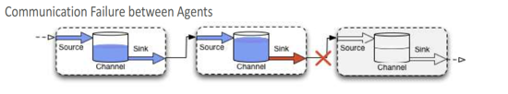
Third, Apache Flume:
Vấn đề 1: khi Flume Agent bị nghẽn khi đang giao tiếp với Flume Agent khác thì sao?
Trả Lời: Khi đó mọi event nhận được từ Flume Agent một sẽ được lưu trữ tại Channel của Flume Agent 2. Một Flume Agent sẽ có nhiều Channel để một khi một Channel đầy sẽ lưu tại Channel khác và đồng thời lúc này Flume Agent sẽ cố gắng restart lại hệ thống để hồi phục Sink.
Thế nhưng đó không phải giải pháp tối ưu vì ta không thể biết được là trong bao lâu Sink sẽ được phục hồi và bộ nhớ cấp cho Channel là có hạn. Vì vậy một khi giữ liệu đc đẩy full vào Channel hệ thống sẽ ngừng hoạt động cho tới khi Flume Agent 2 phục hồi thành công Sink.

Slide 72
Third, Apache Flume
Vấn đề 2:Cơ chế khắc phục ?
Trả Lời:Có một cách để khắc phục vấn đề trên là: trên mỗi Flume Agent ta sẽ chia thành 2 channel. Một channel dùng để lưu trữ file(file channel), một channel đóng vai trò cấp phát bộ nhớ (memory channel) là vùng trống của ổ đĩa của máy và ta có thể nâng cấp dung lượng bộ nhớ thông qua bộ nhớ máy. Vì vậy sẽ giải quyết được vấn đề các channel trong Flume bị đầy.
Không những thế, trong trường hợp Sink trong Flume Agent đột ngột chết khi đang chuyển dữ liệu, phần dữ liệu sẽ bị mất đi hoàn toàn trong Sink nhưng dữ liệu đó vẫn còn lưu trong channel và trong bộ nhớ thật của máy nên không lo việc thất thoát dữ liệu. Một khi Sink được phục hồi nó sẽ lấy dữ liệu trong channel (vai trò là memory channel)

Slide 73
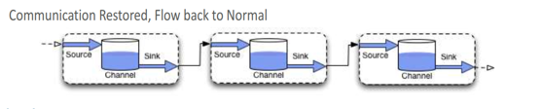
Third, Apache Flume
Vấn đề 3: Và sau khi hồi phục thì dữ liệu đẩy đi tiếp như thế nào?
Trả Lời: Vấn đề này xảy ra khi Flume Agent restart lại tác vụ và khôi phục được Sink thành công. Lúc này Sink sẽ lấy dữ liệu từ Channel và chuyển cho Source của Flume Agent tiếp theo như bình thường.

Slide 74

Fourth, Apache Spark

Slide 75
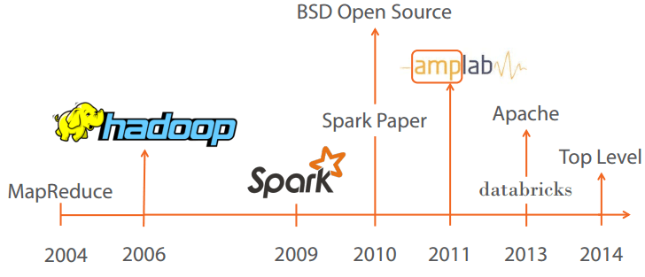
Fourth, Apache Spark
Apache Spark là một open source cluster computing framework được phát triển sơ khởi vào năm 2009 bởi AMPLab tại đại học California, Berkeley.
Sau này, Spark đã được trao cho Apache Software Foundation vào năm 2013 và được phát triển cho đến nay.

Slide 76
Fourth, Apache Spark
Tính năng nổi bật:
Spark cho phép xây dựng và phân tích nhanh các mô hình dự đoán.
Hơn nữa, nó còn cung cấp khả năng truy xuất toàn bộ dữ liệu cùng lúc, nhờ vậy ta không cần phải lấy mẫu dữ liệu.
Thêm vào đó, Spark còn cung cấp tính năng streaming, được dùng để xây dựng các mô hình real-time bằng cách nạp toàn bộ dữ liệu vào bộ nhớ.

Slide 77
Fourth, Apache Spark
Cách thức hoạt động:
Khi ta có một tác vụ nào đó qúa lớn mà không thể xử lý trên một laptop hay một server, Spark cho phép ta phân chia tác vụ này thành những phần dễ quản lý hơn.
Sau đó, Spark sẽ chạy các tác vụ này trong bộ nhớ, trên các cluster của nhiều server khác nhau để khai thác tốc độ truy xuất nhanh từ RAM. Spark sử dụng API Resilient Distributed Dataset (RDD) để xử lý dữ liệu.

Slide 78
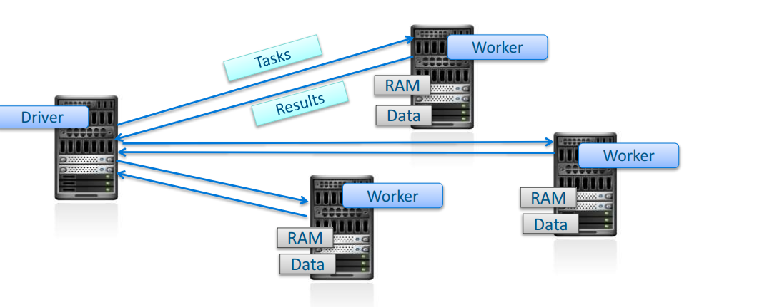
Fourth, Apache Spark
Mô hình tổng quan của Spark:

Slide 79
Fourth, Apache Spark
Spark streaming:
Spark Streaming là một phần mở rộng của core Spark API cho phép xử lý luồng dữ liệu trực tiếp có khả năng mở rộng, thông lượng cao, có khả năng chịu lỗi.
Dữ liệu có thể được nhập từ nhiều nguồn như Kafka, Flume, Kinesis hoặc TCP socket và có thể được xử lý bằng các thuật toán phức tạp được thể hiện bằng các hàm cấp cao như map, reduce, join và window.
Cuối cùng, dữ liệu đã xử lý có thể được đẩy ra hệ thống tập tin, cơ sở dữ liệu và bảng điều khiển trực tiếp. Trên thực tế, bạn có thể áp dụng Spark’s machine learning và xử lý đồ thị Spark trên các luồng dữ liệu.

Slide 80
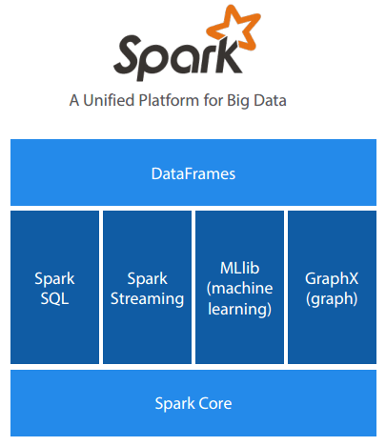
Fourth, Apache Spark
Một số thư viện trong spark:

Slide 81
Fourth, Apache Spark
Những điểm sáng giá ngoài tốc độ tính toán nhanh:
Sự đơn giản: Người dùng chỉ cần một vài kiến thức cơ bản về database cộng với lập trình Python hay Scala là có thể sử dụng được.
Độc lập với các nhà cung cấp dịch vụ Hadoop: Hầu hết các nhà cung cấp dịch vụ Hadoop đều hỗ trợ Spark.

Slide 82
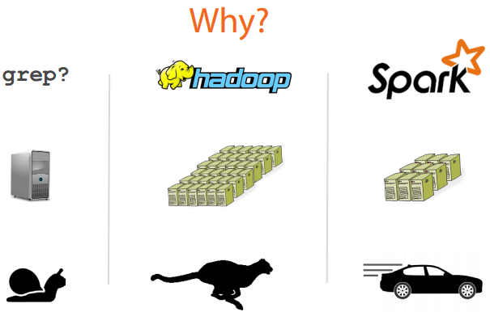
Fourth, Apache Spark
Tại sao lại sử dụng Apache Spark?
Dễ đọc.
Nhanh.
Khả năng kiểm tra.
Khả năng tương tác.
Khắc phục lỗi.
Big Data.

Slide 83
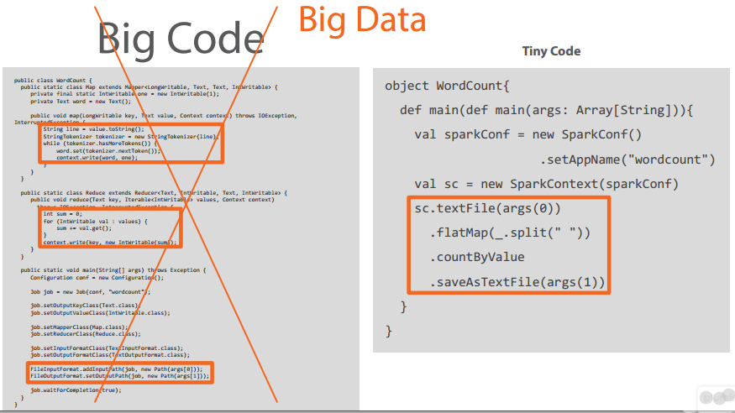
Fourth, Apache Spark

Slide 84
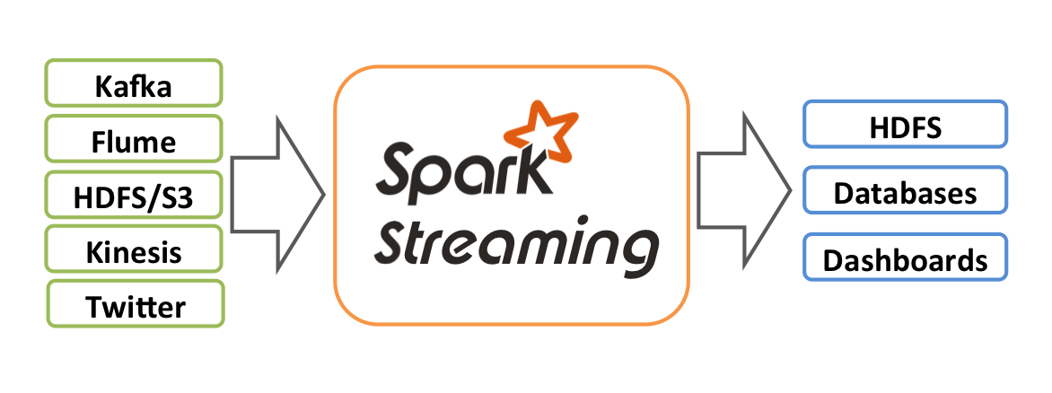
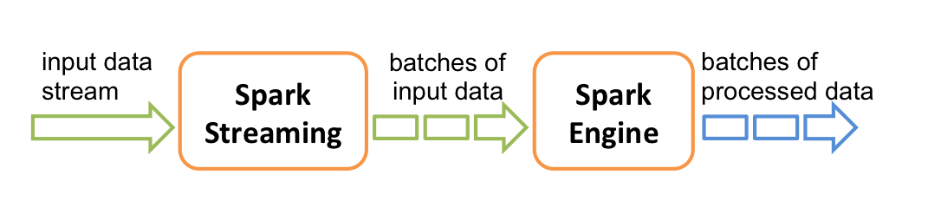
Fourth, Apache Spark
Spark Streaming mang API tích hợp ngôn ngữ của Apache Spark để xử lý luồng, hỗ trợ Java, Scala và Python.

Slide 85
Fourth, Apache Spark
Spark Streaming cung cấp một sự trừu tượng hóa ở mức độ cao được gọi là luồng rời rạc(discretized stream) hoặc DStream.
DStream có thể được tạo từ các luồng dữ liệu đầu vào từ các nguồn như Kafka, Flume và Kinesis hoặc bằng cách áp dụng các hoạt động cấp cao trên các DStream khác.
Trong nội bộ, một DStream được biểu diễn dưới dạng một chuỗi các RDD.

Slide 86
Fourth, Apache Spark
RDD là viết tắt của Resilient Distributed Dataset được gọi là bộ dữ liệu phân tán đàn hồi. Trong nội bộ, mỗi RDD được đặc trưng bởi năm thuộc tính chính:
Một danh sách các phân vùng.
Một chức năng để tính toán từng phân chia.
Danh sách các phụ thuộc vào RDD khác.
Theo tùy chọn, Partitioner cho RDD key-value(ví dụ: để nói rằng RDD được phân vùng băm(hash-partitioned)).
Theo tùy chọn, một danh sách các vị trí ưa thích để tính toán từng phần tách (ví dụ: vị trí chặn cho tệp HDFS)
Tất cả việc lập lịch trình và thực hiện trong Spark được thực hiện dựa trên các phương thức này, cho phép mỗi RDD tự thực hiện cách tính toán của riêng mình. Thật vậy, người dùng có thể triển khai RDD tùy chỉnh (ví dụ: để đọc dữ liệu từ hệ thống lưu trữ mới) bằng cách thiết lập cho các chức năng này.

Slide 87
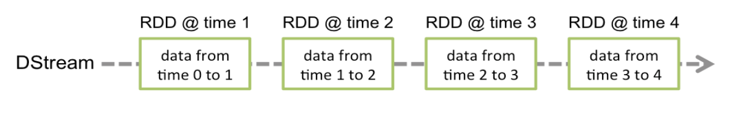
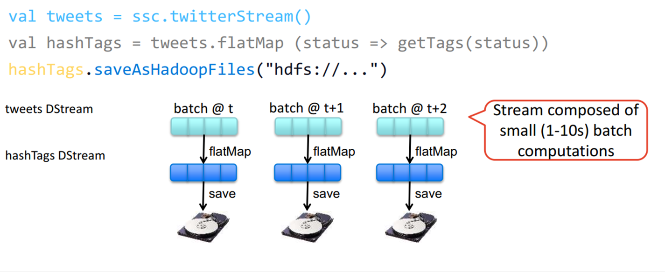
Fourth, Apache Spark
Dữ liệu đến được biểu thị dưới dạng Luồng rời rạc (DStreams).
Luồng được chia thành các lô nhỏ (micro-batches).
Mỗi lô nhỏ là một RDD - có thể chia sẻ mã giữa lô và phát trực tuyến.

Slide 88
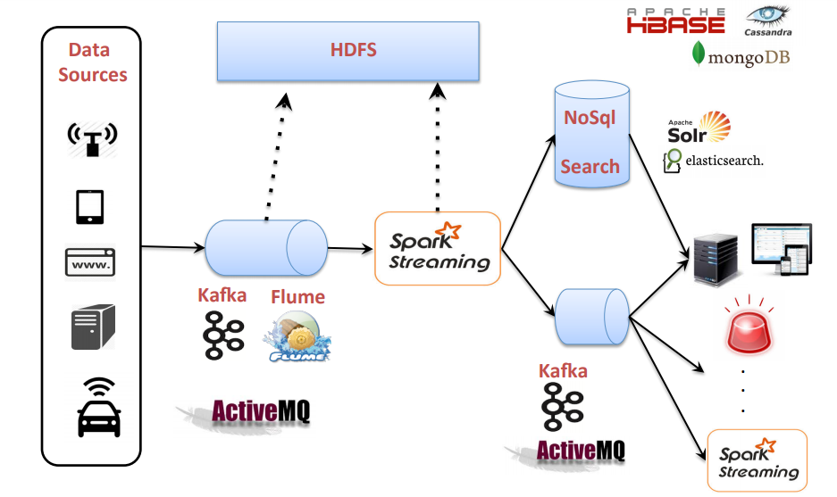
Final, Mô Hình Tích Hợp
Phương pháp tích hợp:

Slide 89
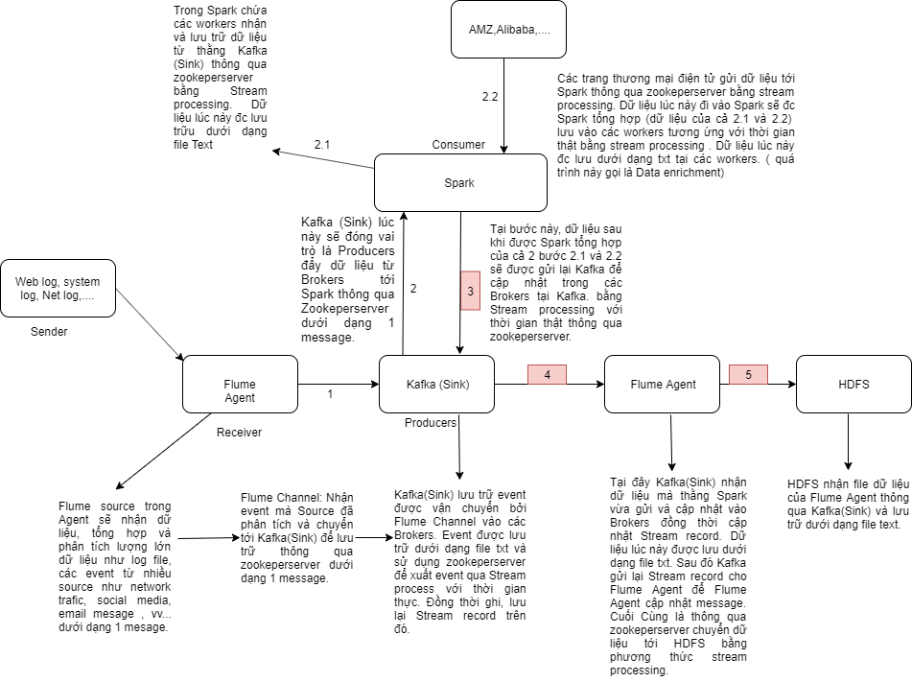
Final, Mô hình kết hợp.
Mô hình thực tế đã triển khai:

Slide 90
Final, Mô hình kết hợp.
Một số tài liệu tham khảo:
sparkflumeseattle-150312205641-conversion-gate01.pdf
ApacheCon.pdf
https://bigdata-madesimple.com/what-is-apache-flafka-how-to-use-it-with-flume-for-data-ingestion-tutorial/
https://stackoverflow.com/questions/16929832/difference-between-hbase-and-hadoop-hdfs
https://spark.apache.org/docs/latest/streaming-programming-guide.html

Slide 91
Recommendation System For Ecommerce Using Big Data

Slide 92
Recommendation System
Hệ thống khuyến nghị (Recommendation system) là một loại hình cụ thể của kỹ thuật lọc thông tin (như tin tức, phim ảnh, âm nhạc, trang web…) mà người dùng quan tâm.
Nó rất quan trọng cho sự thành công của thương mại điện tử và ngành công nghệ thông tin hiện nay, và dần dần trở nên phổ cập trong các ứng dụng khác nhau (ví dụ như Netflix, Google tin tức, Amazon).

Slide 93
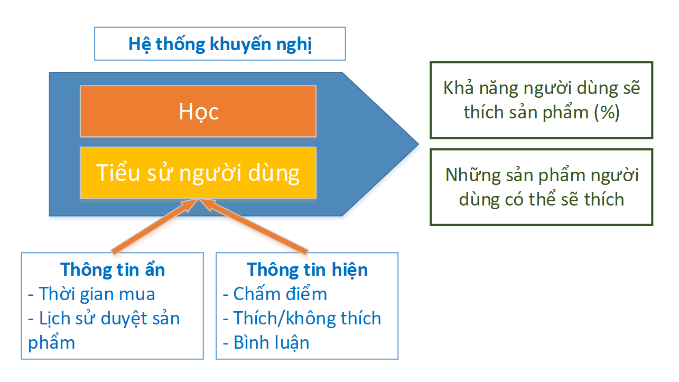
Recommendation System

Slide 94
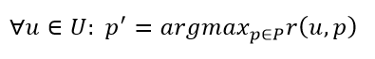
Recommendation System
Phân tích bài toán:
Cho U là tập tất cả người dùng; P là tập tất cả các sản phẩm (sách, bài hát, phim…) có thể khuyến nghị.
Hàm r(u,p) là những đánh giá mức độ phù hợp (xếp hạng) của sản phẩm p với người dùng u, r: U×P → R.
Với mỗi người dùng u ∈ U cần tìm sản phẩm p’ ∈ P sao cho hàm r(u,p’) đạt giá trị lớn nhất:

Slide 95
Recommendation System
Các kỹ thuật khuyến nghị tự động có thể được chia làm hai loại:
Lọc dựa trên nội dung (Content-based Filtering):
Kỹ thuật lọc dựa trên nội dung khai thác các khía cạnh nội dung thông tin sản phẩm người dùng đã từng sử dụng hay truy nhập trong quá khứ để khuyến nghị.
Lọc cộng tác (Collaborative Filtering):
Kỹ thuật lọc cộng tác lựa chọn dựa trên ý kiến hay lời khuyên của những người dùng khác về các sản phẩm, sử dụng các thuật toán nhằm tận dụng các gợi ý được cung cấp bởi một cộng đồng người dùng tương tự để cung cấp cho người dùng hiện tại (người đang tìm kiếm các khuyến nghị).

Slide 96
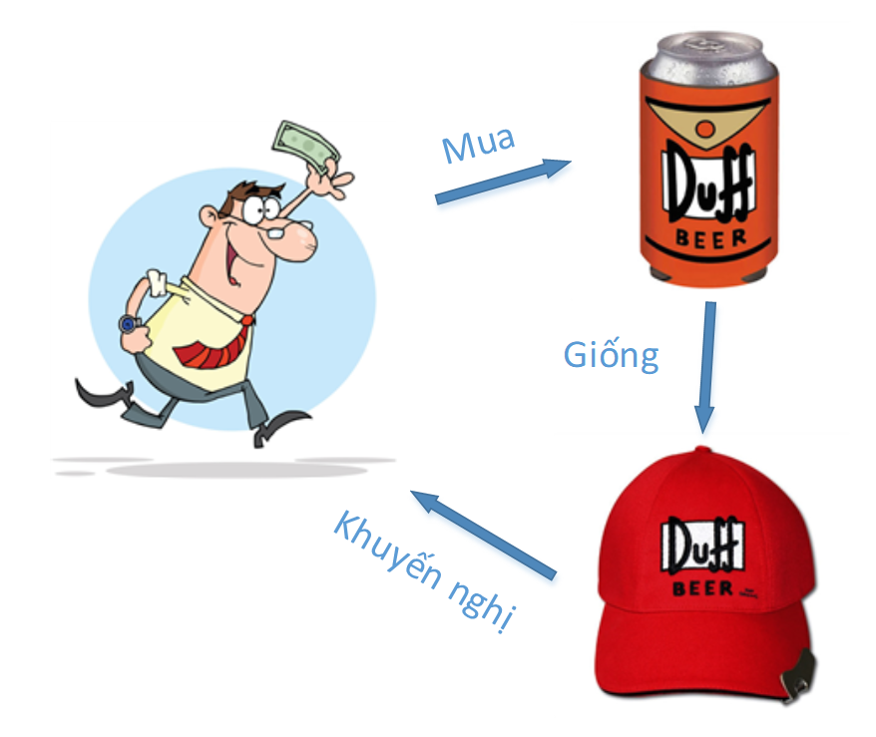
Recommendation System
Lọc dựa trên nội dung

Slide 97
Recommendation System:
Lọc dựa trên nội dung:
Với kỹ thuật khuyến nghị dựa trên nội dung, mức độ phù hợp r(u,p) của sản phẩm phẩm p với người dùng u được đánh giá dựa trên mức độ phù hợp r(u,pj), trong đó pj ∈ P và tương tự như p.
Ví dụ, để gợi ý một bộ phim cho người dùng u, hệ thống tư vấn sẽ tìm các đặc điểm của những bộ phim từng được u đánh giá cao (như diễn viên, đạo diễn, thể loại…); sau đó chỉ những bộ phim tương đồng với sở thích của u mới được giới thiệu.

Slide 98
Recommendation System:
Các bước chính để thực hiện việc lọc dựa trên nội dung bao gồm:
Biểu diễn sản phẩm dưới dạng một vec-tơ thuộc tính
Khuyến nghị các sản phẩm tương tự nhau
Hoặc xây dựng hồ sơ (profile) người dùng theo các thuộc tính sản phẩm và khuyến nghị sản phẩm có thuộc tính phù hợp với hồ sơ người dùng.

Slide 99
Recommendation System
Lọc dựa trên nội dung:
Điểm mấu chốt của phương pháp này là việc biểu diễn sản phẩm dưới dạng một vec-tơ các thuộc tính và sử dụng các độ đo tương tự để đánh giá mức độ tương đồng của giá trị các thuộc tính. Các thuộc tính có thể có các dạng dữ liệu khác nhau như số nguyên, số thực, các giá trị rời rạc… nên cần các độ đo tương tự khác nhau.
Một số độ đo phổ biến có thể kể đến như khoảng cách Mahalanobis, khoảng cách Hamming, khoảng cách Levenshtein, khoảng cách Euclidean, độ tương tự Cosine, chỉ số tương tự Jaccard…

Slide 100
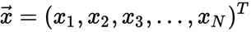
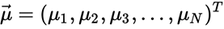
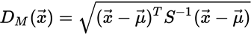
Recommendation System
Lọc dựa trên nội dung:
Khoảng cách Mahalanobis. Khoảng cách Mahalabobis là độ đo khoảng cách từ một điểm x đến một phân bố S, được đề xuất bởi P. C. Mahalabobis vào năm 1936. Khoảng cách Mahalanobis từ một quan sát
đến một tập hợp các quan sát với giá trị trung bình:
và ma trận hiệp phương sai (covariance matrix) S được định nghĩa như sau:
Khoảng cách này bằng 0 nếu x ở trung bình của D và lớn dần khi x di chuyển ra xa trung bình.

Slide 101
Kỹ Thuật Lọc Cộng Tác

Slide 102
Recommendation System
Kỹ thuật lọc cộng tác:
Kỹ thuật lọc cộng tác (Collaborative Filtering) dựa trên nguyên tắc hoạt động là người dùng tương tự nhau sẽ quan tâm đến sản phẩm tương tự nhau do đó ta đưa ra các khuyến nghị về sản phẩm cho người đó.
Khác so với kỹ thuật lọc dựa trên nội dụng, hệ thống cộng tác dự đoán mức độ phù hợp r(u,p) của một sản phẩm p với người dùng u dựa trên mức độ phù hợp r(ui, p) giữa người dùng ui và p, trong đó ui là người có cùng sở thích với u.
Ví dụ, để gợi ý một bộ phim cho người dùng u, đầu tiên hệ thống cộng tác tìm những người dùng khác có cùng sở thích phim ảnh với u (cũng xem và đánh giá tương tự nhau cho một số bộ phim khác). Sau đó, những bộ phim được họ đánh giá cao sẽ được dùng để tư vấn cho u.

Slide 103
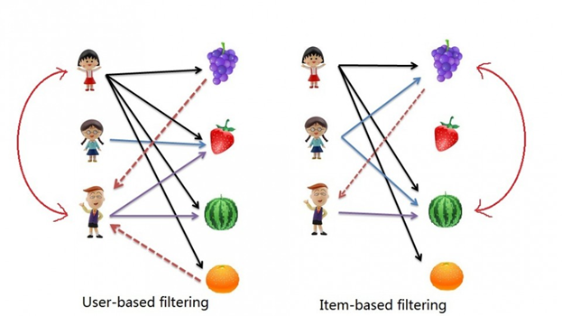
Recommendation System
Các kỹ thuật lọc cộng tác lại được chia thành hai loại:
Lọc cộng tác dựa trên người dùng (user-based filtering).
Lọc cộng tác dựa trên sản phẩm (item-based filtering).

Slide 104
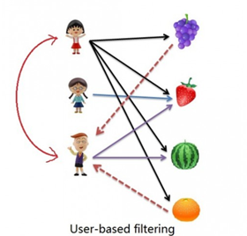
Recommendation System:
Lọc cộng tác dựa trên người dùng (user-based filtering):
Lọc cộng tác dựa trên người dùng: là phương pháp dự đoán đánh giá của người dùng u cho một sản phẩm p’ dựa trên các người dùng “láng giềng” với người dùng u.
“Láng giềng” với người dùng u là người dùng khác mà có quan điểm về các sản phẩm tương tự như người dùng u.

Slide 105
Recommendation System
Lọc cộng tác dựa trên người dùng (user-based filtering):
Phương pháp này được thực hiện qua các bước sau:
Biểu diễn mỗi người dùng bằng một vector các sản phẩm đã tương tác, có thể có trọng số
Tính độ tương tự giữa các vector đại diện cho người dùng.
Đối với người dùng A, ước tính độ phù hợp của sản phẩm dựa vào lịch sử của nhóm người dùng tương tự A.
Có thể chọn k người dùng gần giống A nhất, hoặc chọn tất cả người dùng nhưng thêm trọng số để ưu tiên những người giống A hơn

Slide 106
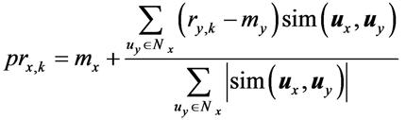
Recommendation System
Lọc cộng tác dựa trên người dùng (user-based filtering):
Tương tự với trường hợp lọc theo nội dung ở trên, trong các phương pháp này, việc tính toán độ phù hợp đóng vai trò chủ chốt cho chất lượng của bộ lọc. Độ phù hợp trong trường hợp này có thể được tính như sau:
Trong đó:
prx,k: độ phù hợp ước tính của sản phẩm k với người dùng x
mx: độ phù hợp trung bình của các sản phẩm với người dùng x
ry,k: độ phù hợp của sản phẩm k với người dùng y
my: độ phù hợp trung bình của các sản phẩm với người dùng y

Slide 107
Recommendation System
Lọc cộng tác dựa trên người dùng (user-based filtering):
Trong trường hợp giới hạn k người dùng gần giống nhất:
sim(ux, uy) = 1
Nx: tập hợp k người dùng gần giống x nhất.
Trong trường hợp không giới hạn người dùng tương tự:
sim(ux, uy): độ tương tự giữa các vector người dùng x và y, hoặc một hàm đồng biến dựa trên độ tương tự
Nx: tập hợp người dùng có ít nhất một sản phẩm tương tác trùng với x

Slide 108
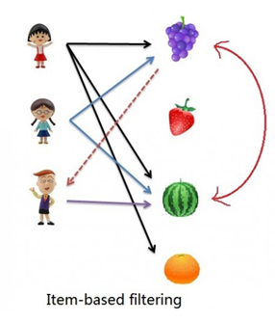
Recommendation System
Lọc cộng tác dựa trên sản phẩm (item-based filtering):
Lọc cộng tác dựa trên sản phẩm: là phương pháp dự đoán đánh giá của người dùng u cho một sản phẩm p’ dựa trên xếp hạng mặt hàng “láng giềng” p cũng được đánh giá bởi cùng một người dùng u.
Một “láng giềng” của sản phẩm là những sản phẩm khác mà có xu hướng được xếp hạng tương tự của người dùng u.

Slide 109
Recommendation System
Lọc cộng tác dựa trên sản phẩm (item-based filtering):
Phương pháp này được thực hiện qua các bước sau:
Biểu diễn mỗi sản phẩm bằng một vector các người dùng đã tương tác.
Tính độ tương tự giữa các sản phẩm.
Đối với người dùng A, tìm các sản phẩm tương tự với sản phẩm A đã tương tác.
Khuyến nghị sản phẩm cho A từ các sản phẩm nói trên, bằng các tiêu chí như trọng số cao, nhiều người tương tác…

Slide 110
Demo lọc cộng tác dựa trên sản phẩm

Slide 111
Xin Cam On Thay Và a Cac Ban Da Lang Nghe

